Slide 1
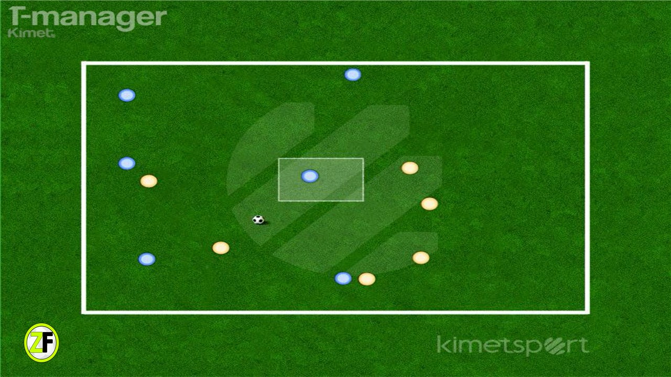
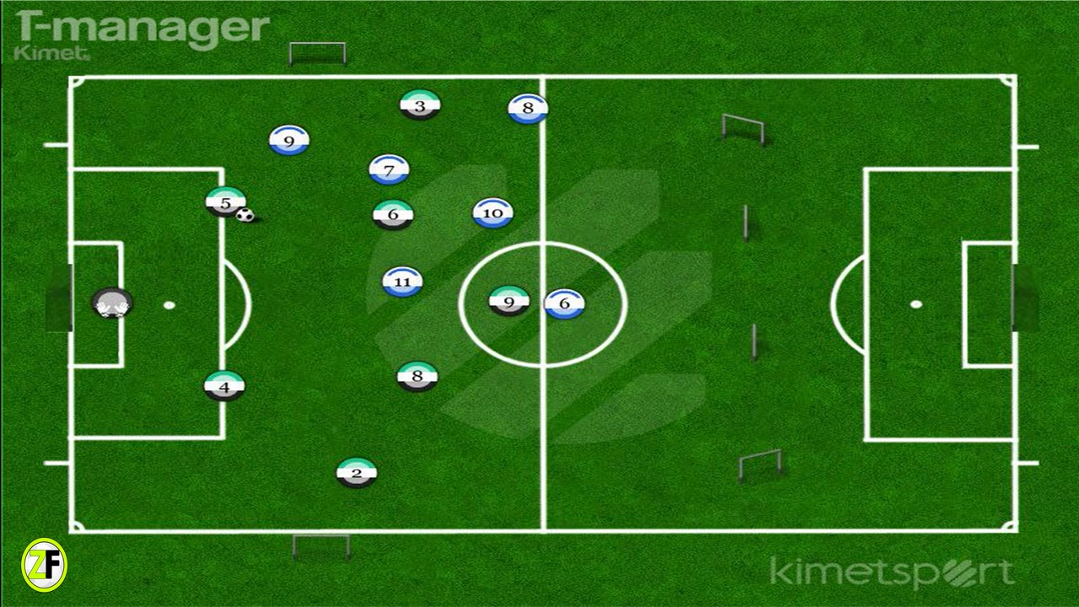
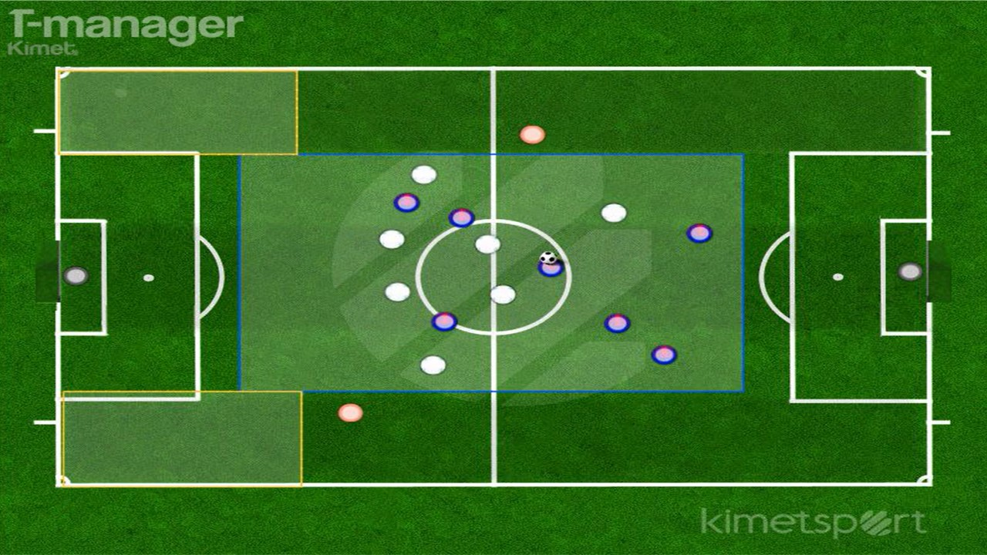
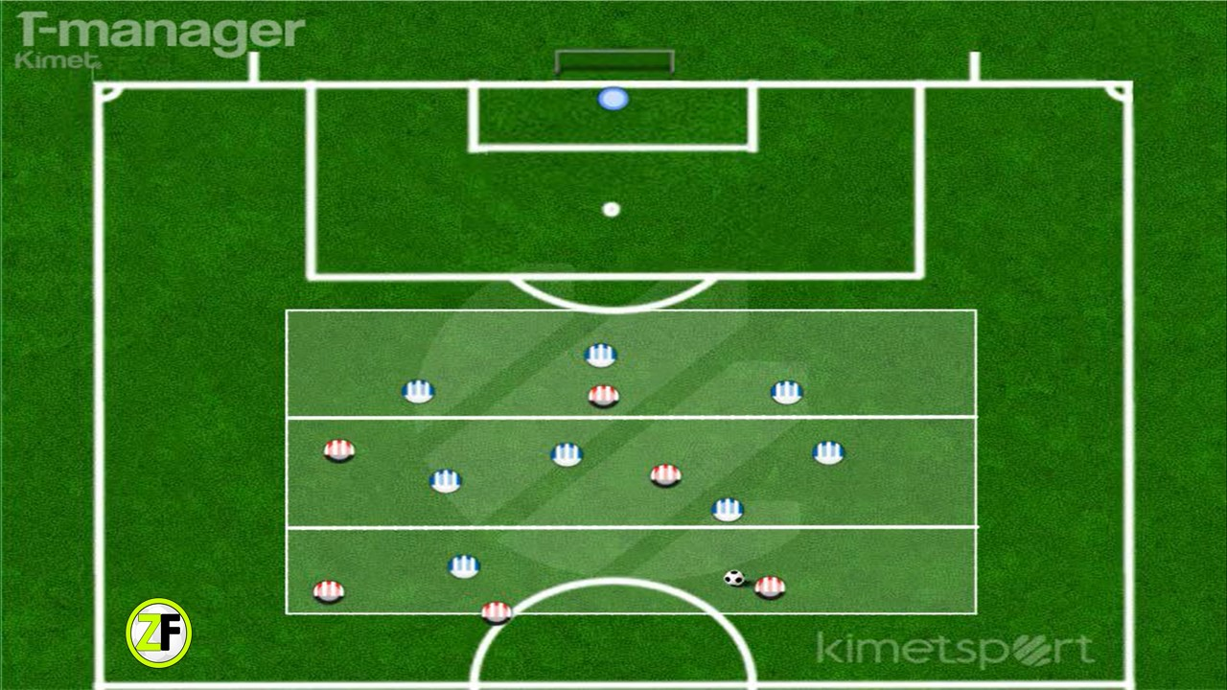
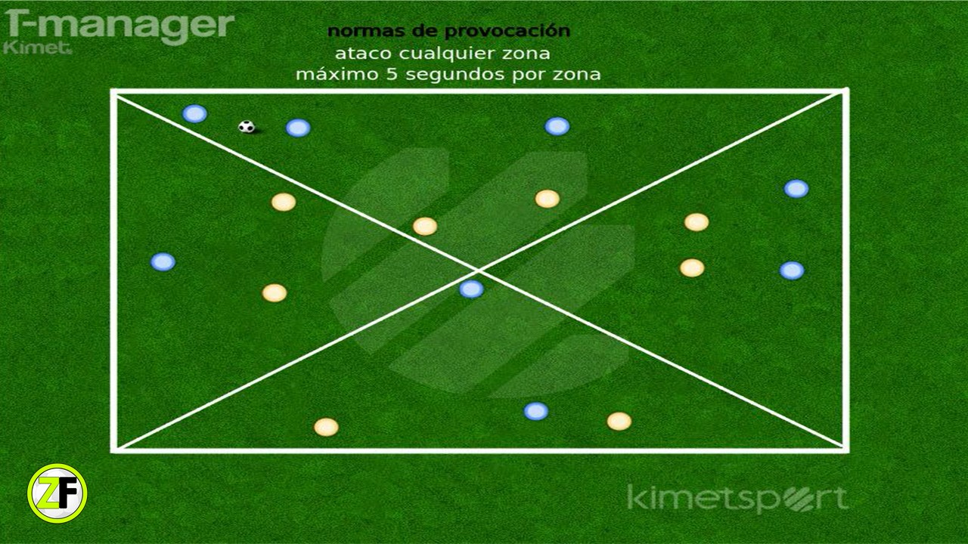
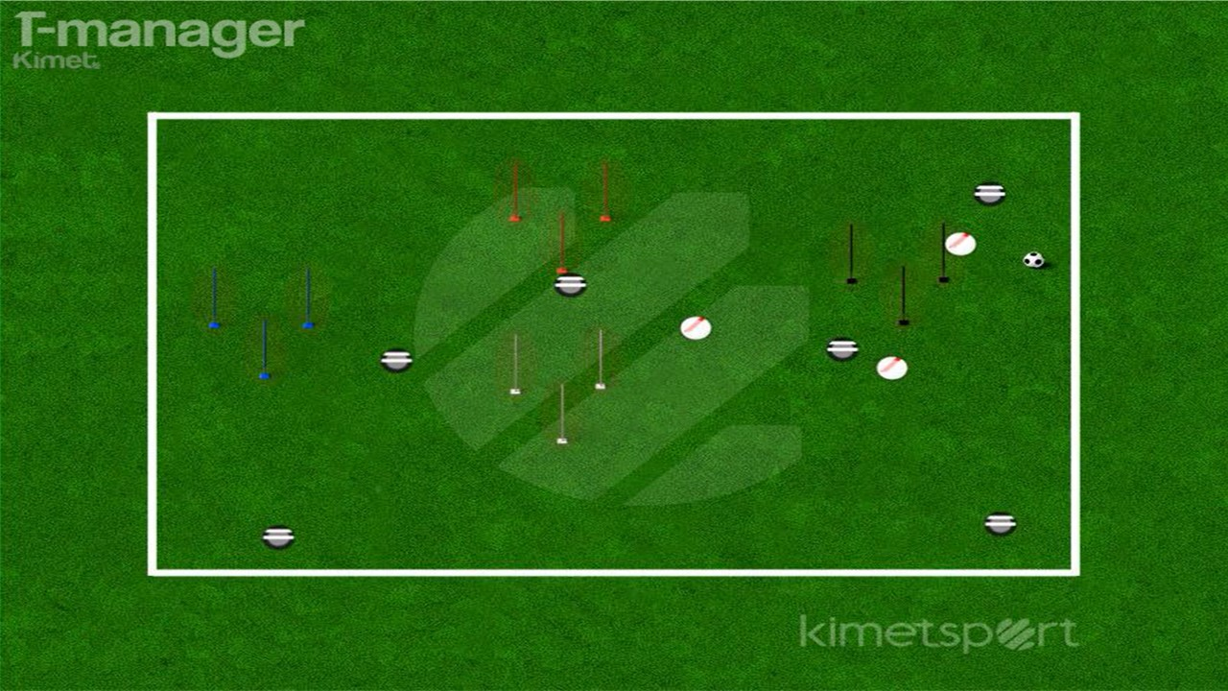
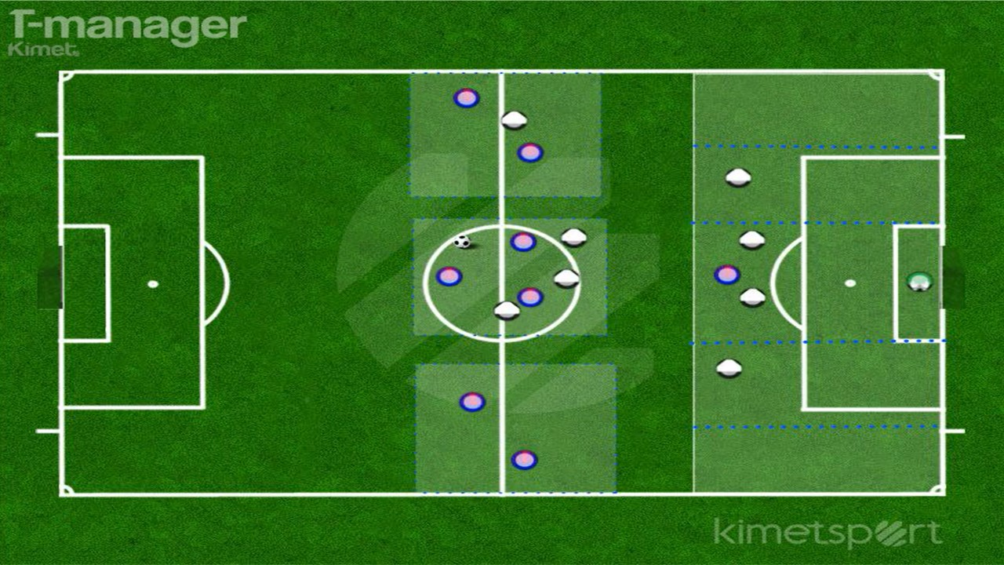
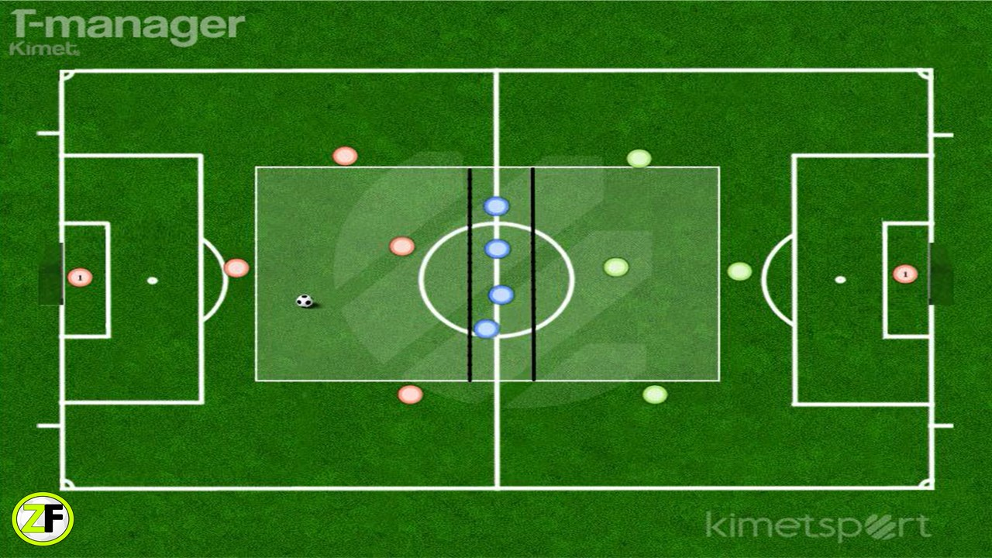
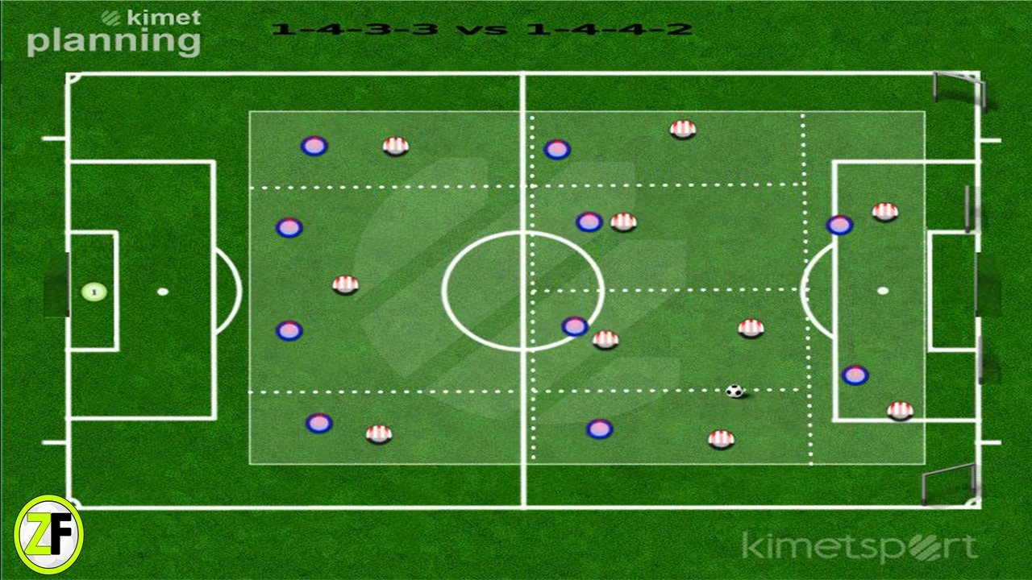
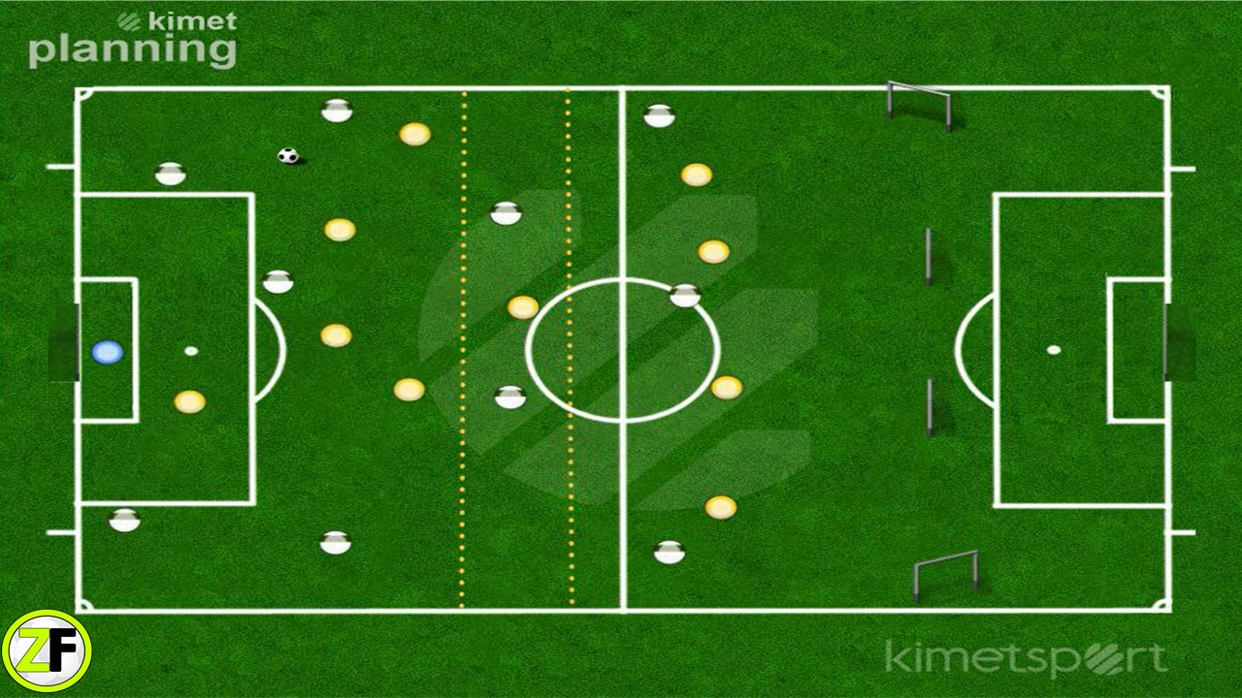
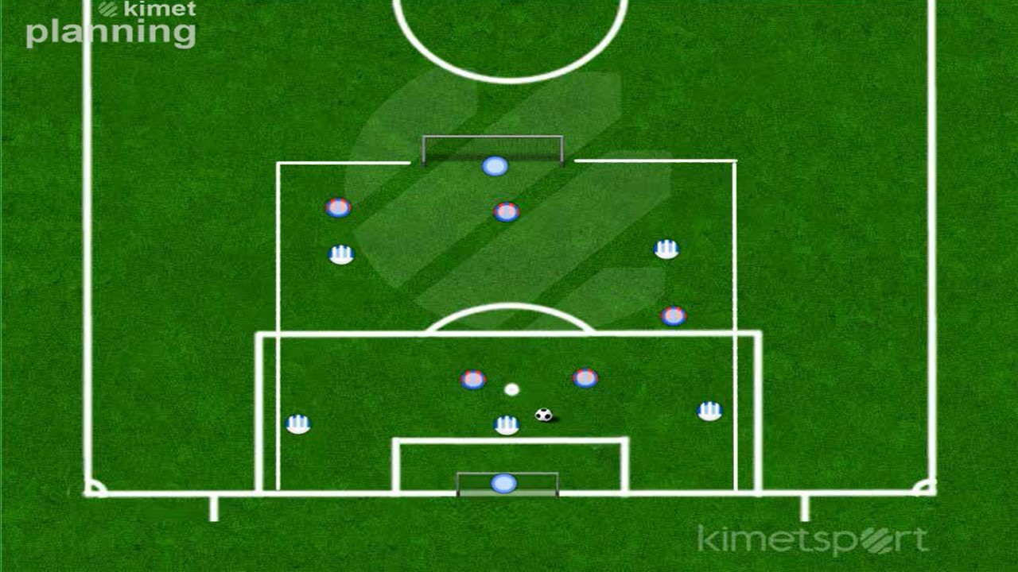
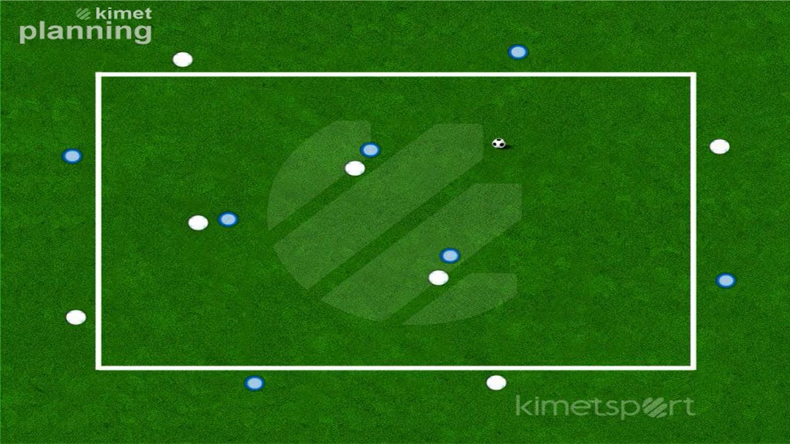
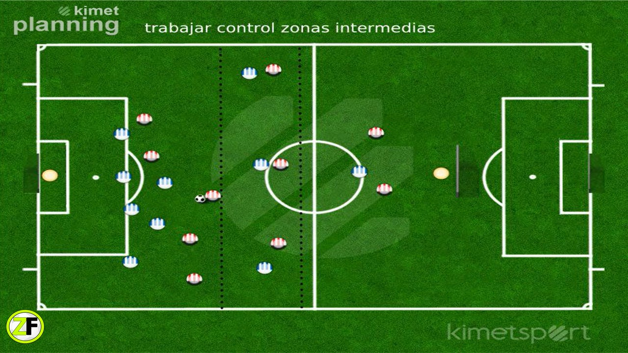
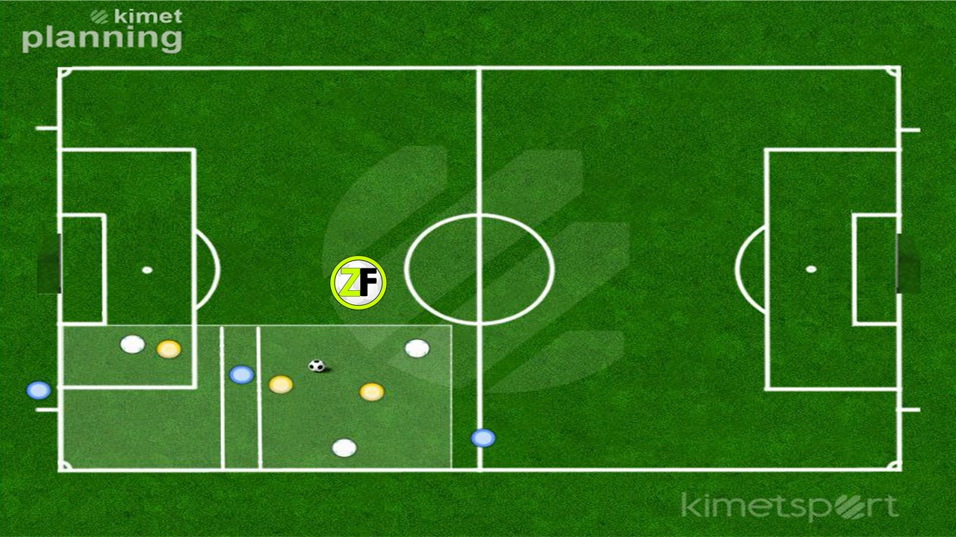
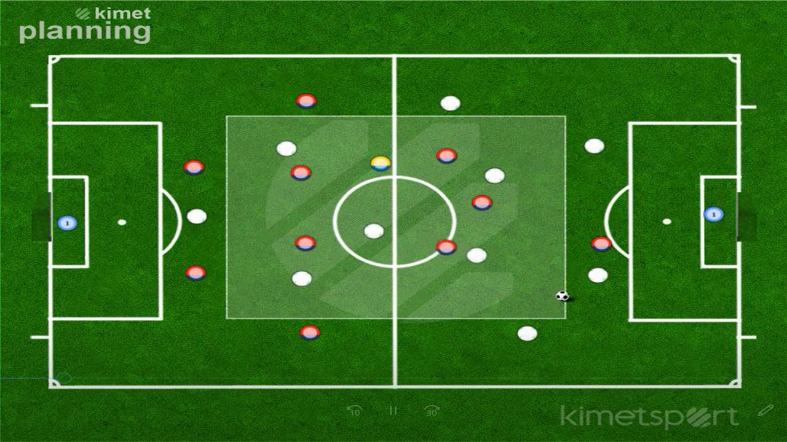
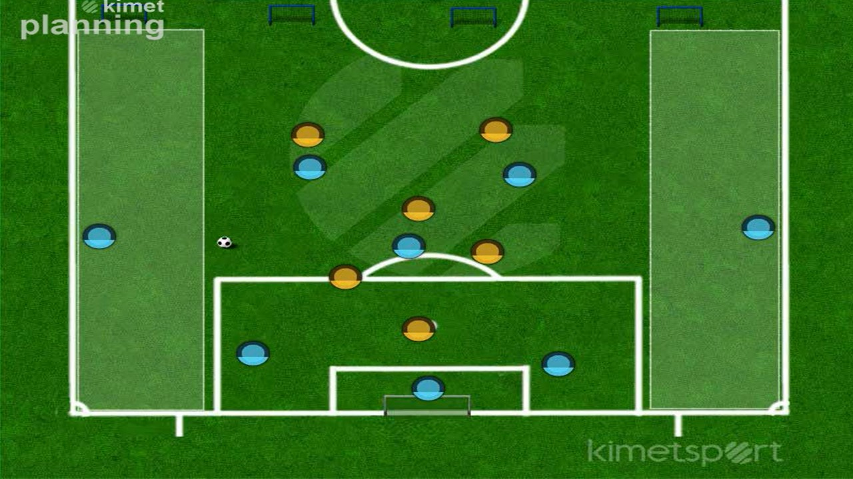
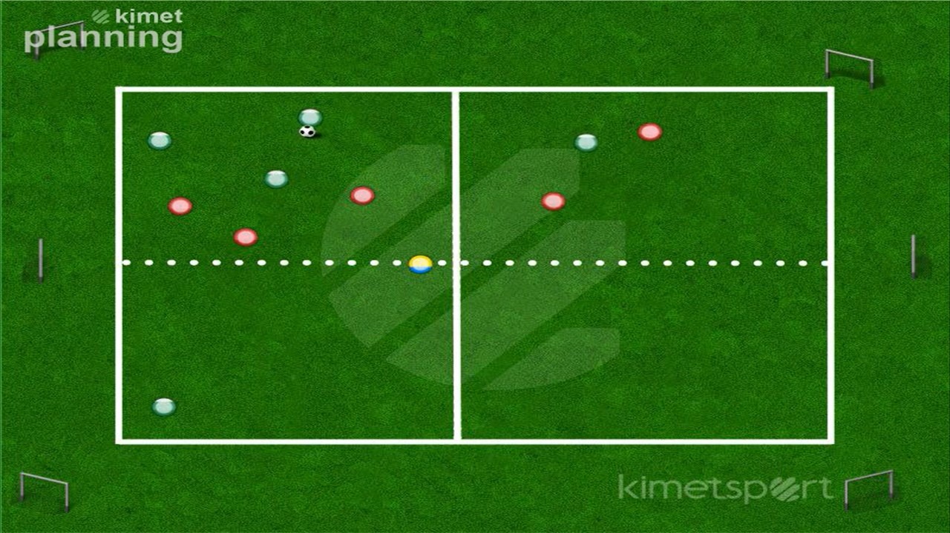
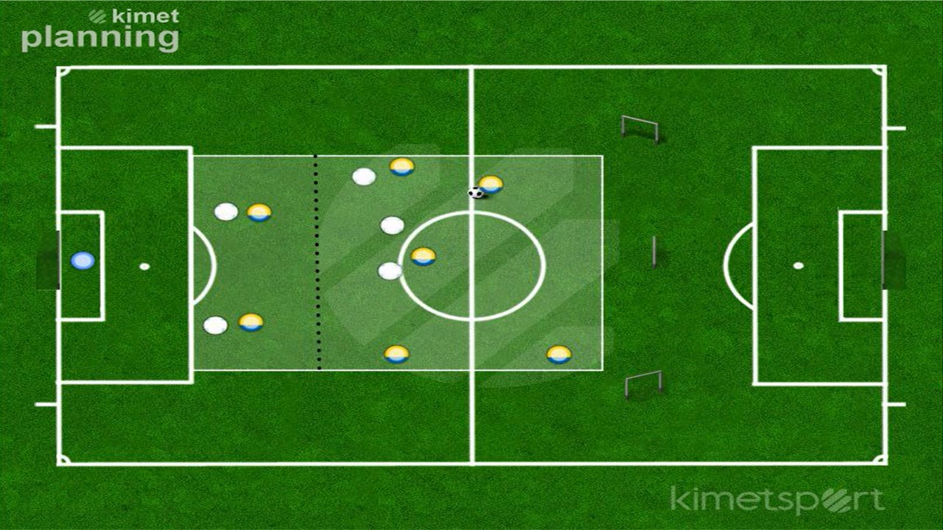
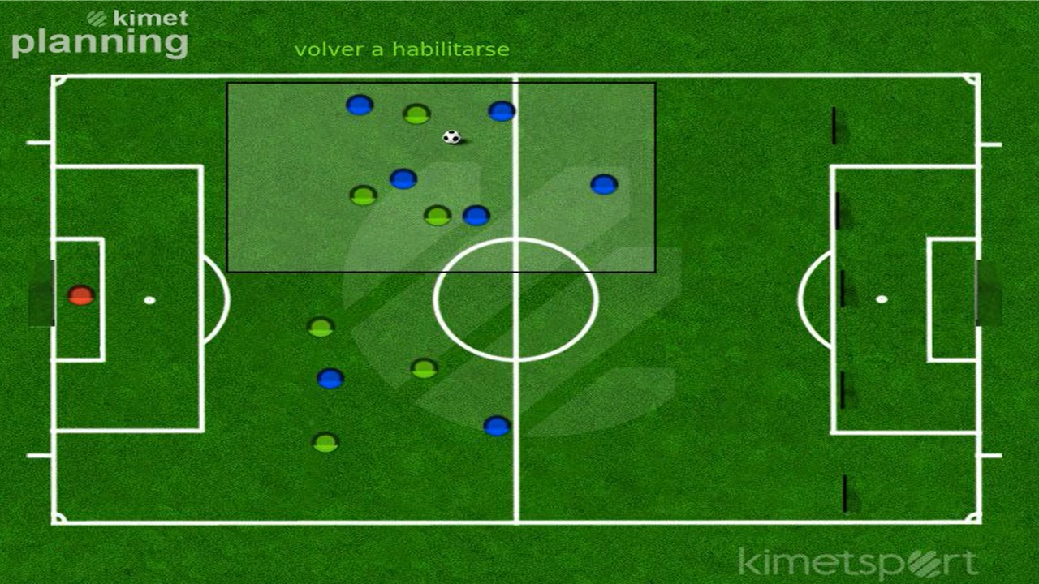
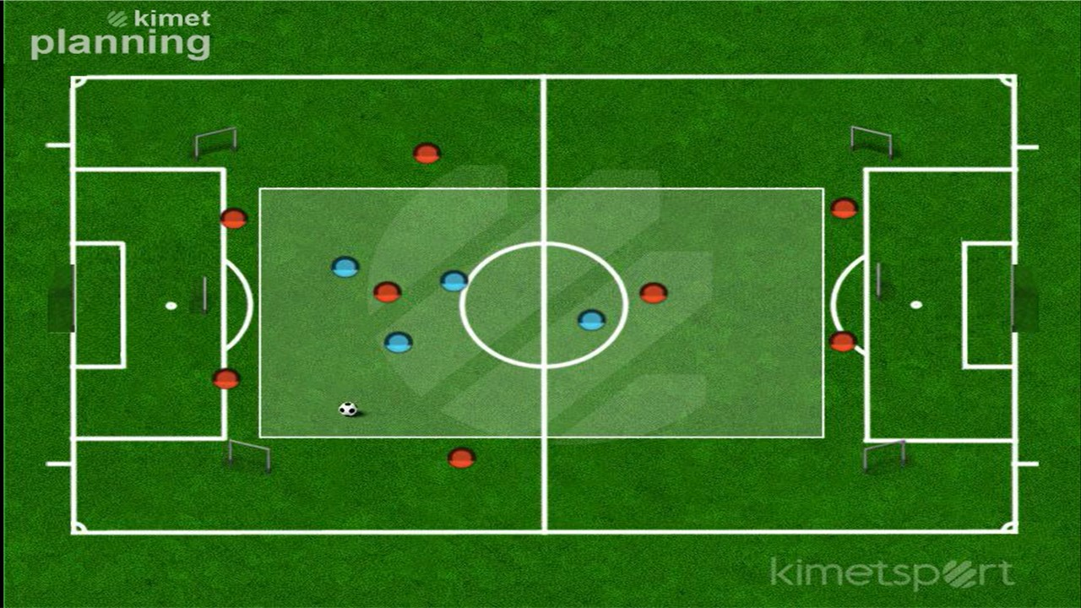
Tarea 67
Nombre
Nº Jugadores
Nº Porteros
Espacio Ancho x Largo
Atacar pasillos exteriores
7vs7+2
16
2
55x75
Tiempo Repet.
Repet.
Desc. entre Repe
Series
Desc. Entre Series
Tiempo Total
12´
2
1´
1
1´
25´
Descripción
La tarea se desarrolla en ¾ de capo y con 2 porterías grandes.
Dividimos el ejercicio en 3 subespacios:
-2 espacios exteriores
-espacio central
La tarea es un 7vs7 que se desarrolla en el espacio central con 2 comodines exteriores situados fuera del subespacio central.
El objetivo es meter gol para el que ataca y robar y transición para el que defiende.
Si el gol se marca tras pase desde carril exterior y remate vale triple
Variantes
Objetivos Técnicos
Objetivos Tácticos
Otros Objetivos
Realizarlo con 22 jugadores. Realizar un partido modificado con esa misma estructura
Pases cortos
Pases largos
Remates
Centros
Tiros
Anticipaciones
Ganar la profundidad
Altura de los exteriores
Defensa y ataque de área
El propio del periodo de competición
Generar microestructuras
Aspectos a Incidir
Exteriores dar amplitud en la estructura
Ante poseedor liberado atacar la profundidad
Aprovechar superioridades en forma de ventajas
Concatenar ventajas
Atacar área/ocupar distintas alturas y zonas de remate
Tras robo despliegue rápido
Presión tras perdida
Intercambio de roles
Progresar 3er hombre/pase/conducción
Imagen
Video

